Slide 1
Plateforme
Pédagogique d’un cours en ligne
Guide de l'enseignant
1

Slide 2
Objectif du document
Ce document a pour objectif d’accompagner les enseignants pour mettre leurs cours sur la plateforme pédagogique Moodle de l’université Abdelhamid Ibn Badis Mostaganem.
Vous trouvez les liens des plateformes des différentes facultés en tapant l’adresse :
https://www.univ-mosta.dz/elearning/
2

Slide 3
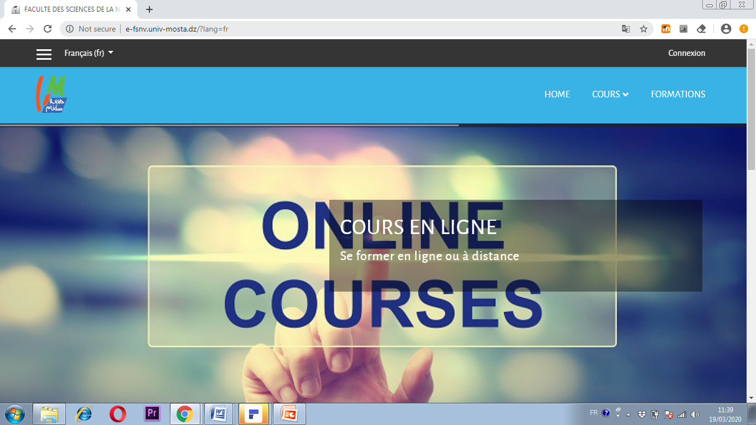
Accès à la plateforme:
L’université Abdelhamid Ibn badis Mostaganem met à votre disposition une plateforme pour mettre vos
cours en ligne
Vous trouverez les liens via l’adresse : https://www.univ-mosta.dz/elearning/
3

Slide 4
Connexion à la plateforme
Authentification:
Sur la page d’accueil de la plate forme MOODLE, cliquez sur Connexion
Vous aurez besoin d’un identifiant et d’un mot de passe fournis
Contactez la personne qui s’occupe de la création des comptes sur la plateforme
Chaque faculté met à votre disposition une personne chargée de la création de votre espace cours
4

Slide 5
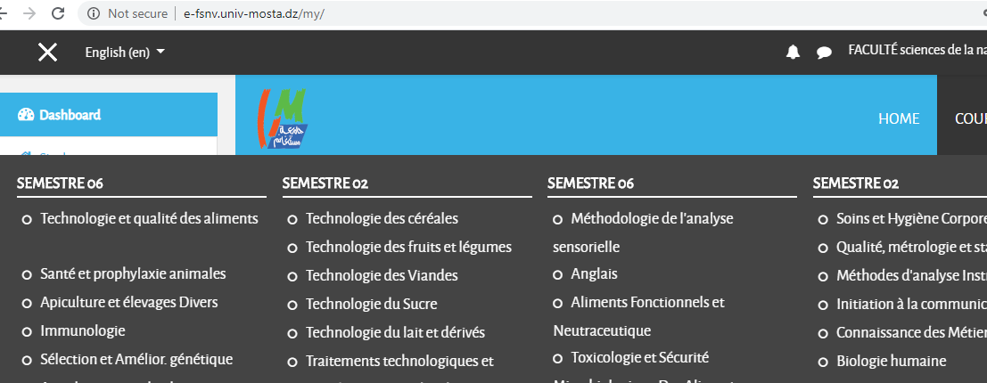
Cliquez sur l’intitulé de votre module une fois connecté

Slide 6
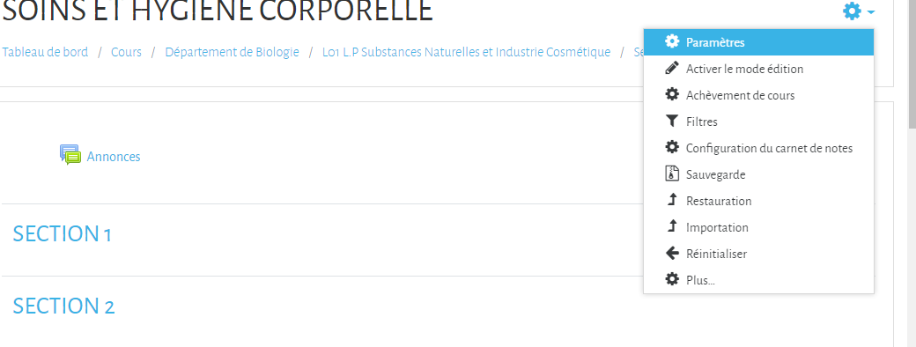
activez le mode édition pour mettre vos documents
5

Slide 7
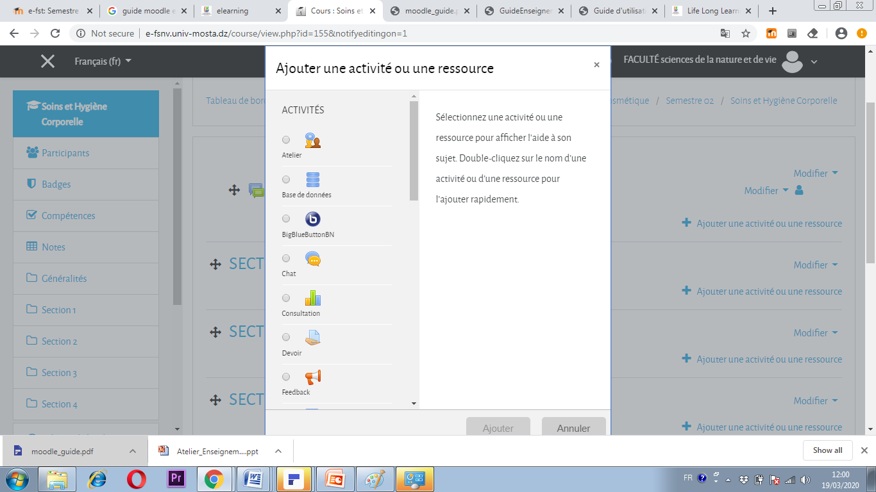
Pour ajouter le cours en format PDF cliquez sur « ajouter une activité ou une ressources »

Slide 8
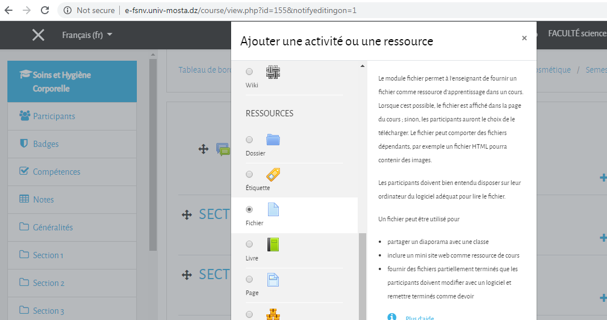
Sélectionnez fichier et cliquez sur ajouter

Slide 9
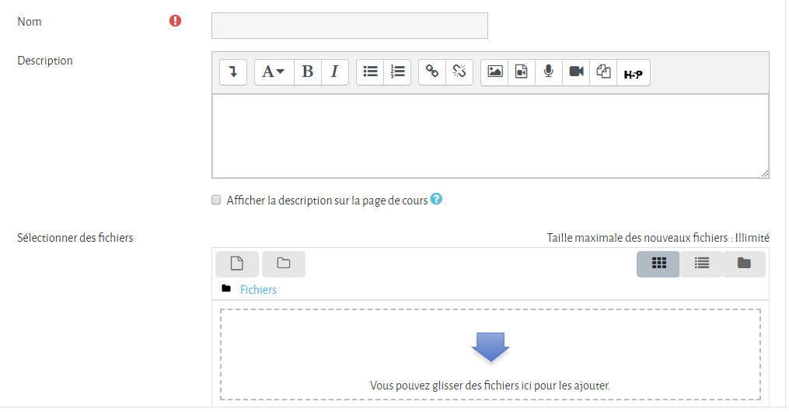
Donnez un nom au document déposé et faites glisser le cours en format PDF
Le nom du document
Glissez ici votre cours en format PDF

Slide 10
Enregistrez une fois le document est déposé

